Slide 1
Cours C.03.06.01
Compactage des couches bitumineuses
Marek Pszczola
(présentation préparée sur la base des cours du prof. S. Romanoschi, États-Unis)

Slide 2
Road Transportation Systems Engineering Development in the Sub-Saharan Africa – Modern EU Master Programme & Capacity Building

Slide 4


Slide 6
Objectif du compactage
Augmente la stabilité
Réduit les vides d’air
Augmente la densité
Surface plus lisse

Slide 7
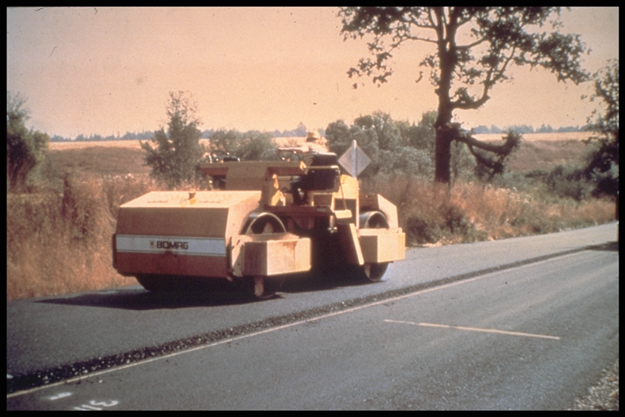

Slide 8
Types de compacteurs
Rouleau statique à cylindre métallique
À pneus
Vibrant

Slide 9
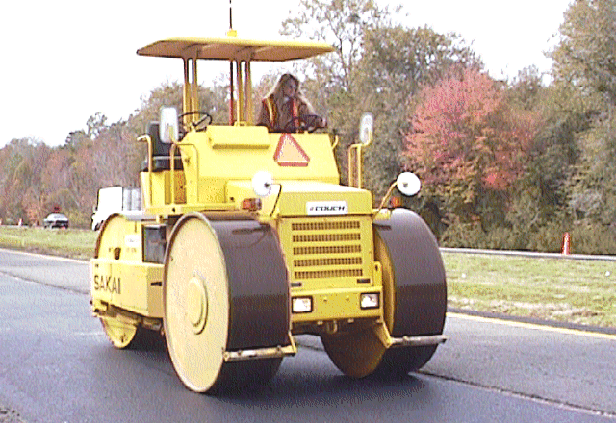
Rouleau à cylindre métallique

Slide 10
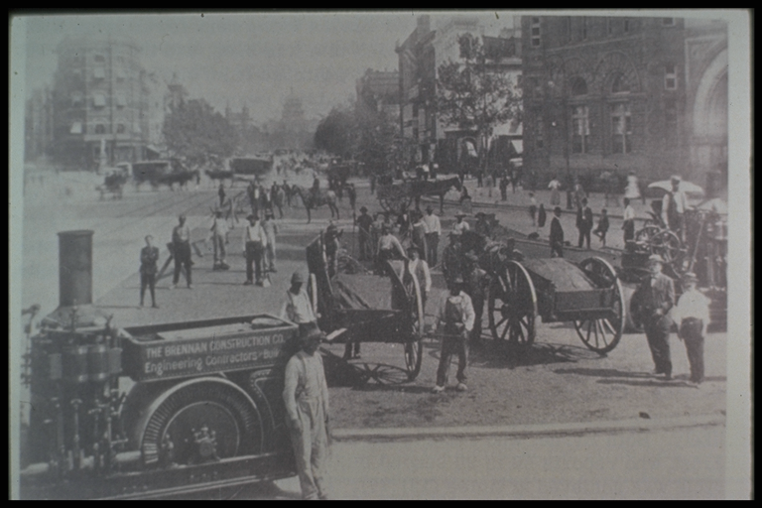

Slide 11
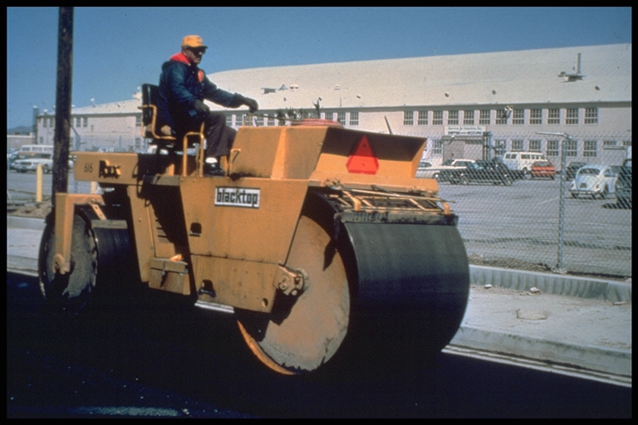

Slide 12
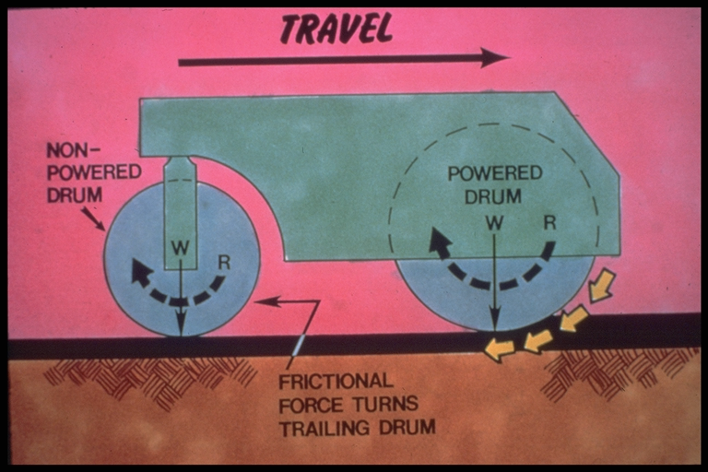

Slide 13
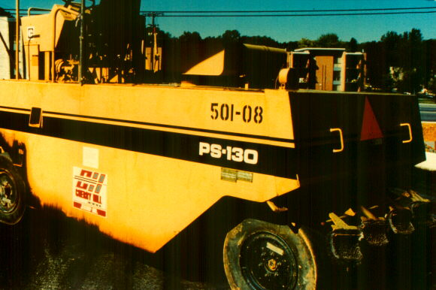
Rouleau à pneus

Slide 14
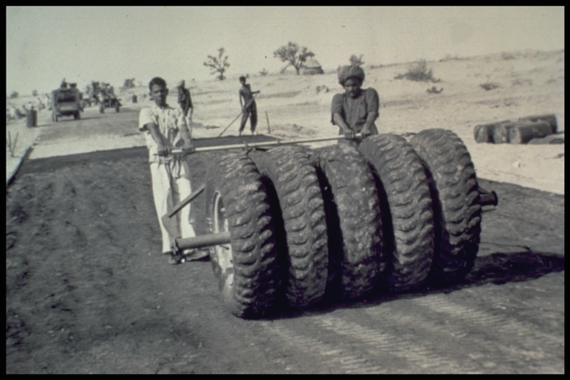

Slide 15
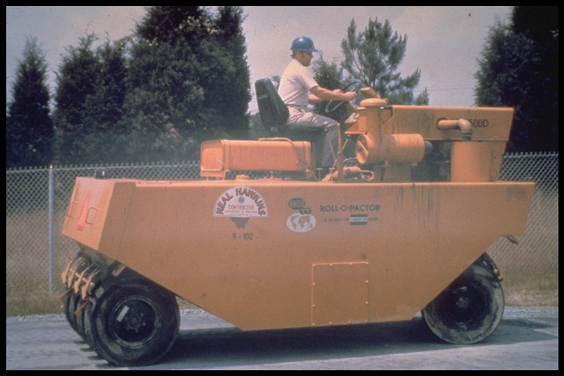

Slide 16
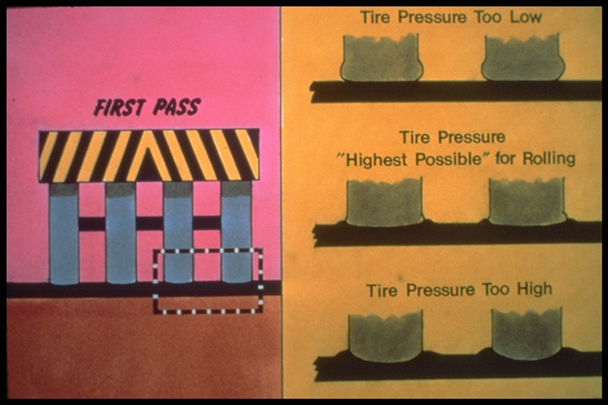

Slide 17
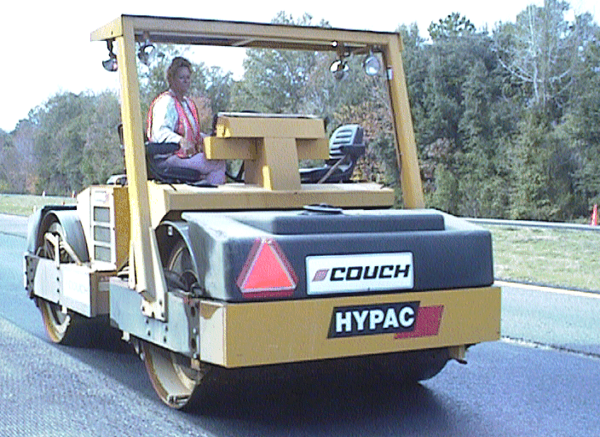
Rouleau vibrant

Slide 18
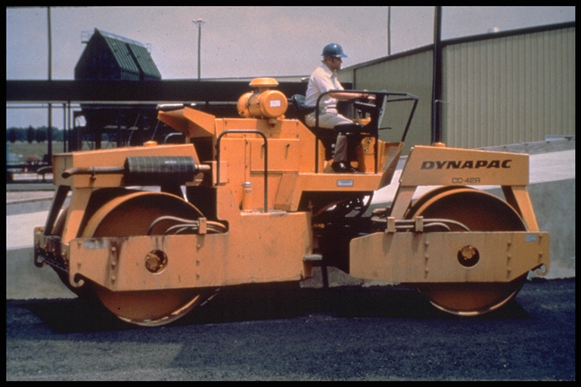

Slide 19
Facteurs influençant le compactage vibrant
Poids du compacteur
Forces d’impact
Réponse du mélange

Slide 20
Poids du rouleau vibrant

Slide 21
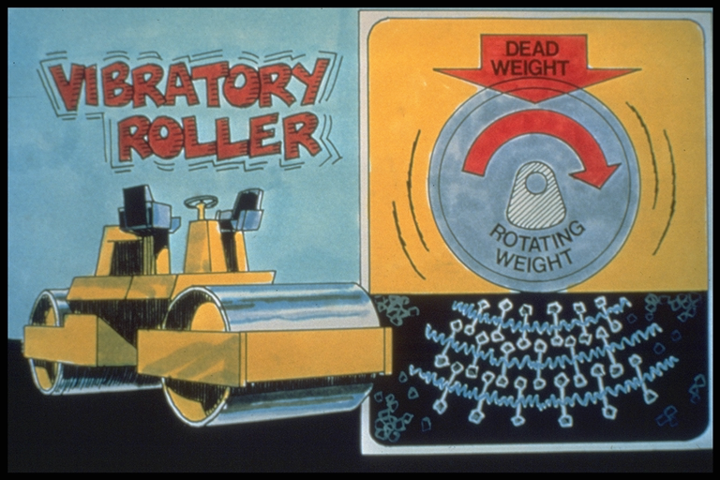

Slide 22
Forces d’impact

Slide 23
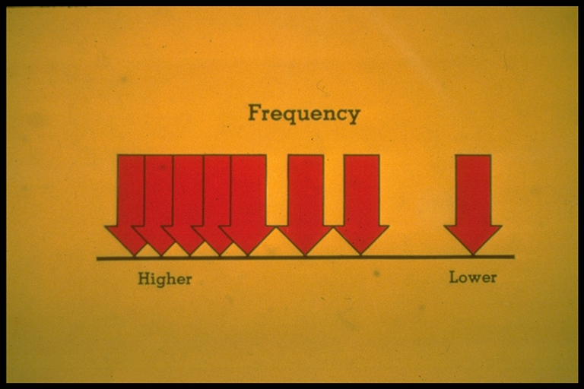

Slide 24
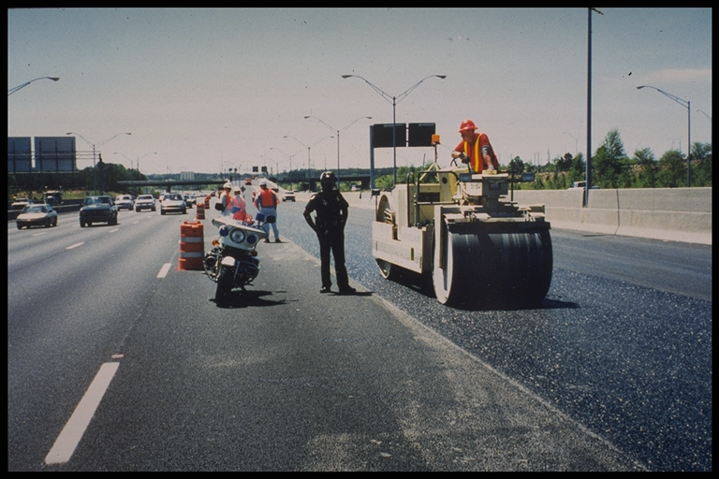

Slide 25
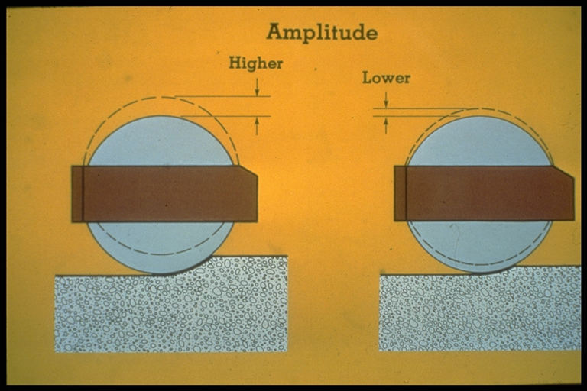

Slide 26
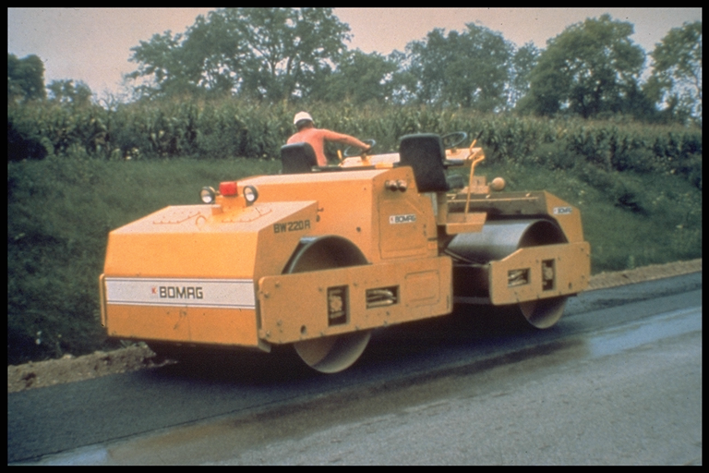

Slide 27
Couche
Mince
Épaisse
Fréquence
Maximum
Maximum
Amplitude
Faible
Élevé

Slide 28
Procédures de compactage

Slide 29
Combien de passes sont nécessaires ?

Slide 30
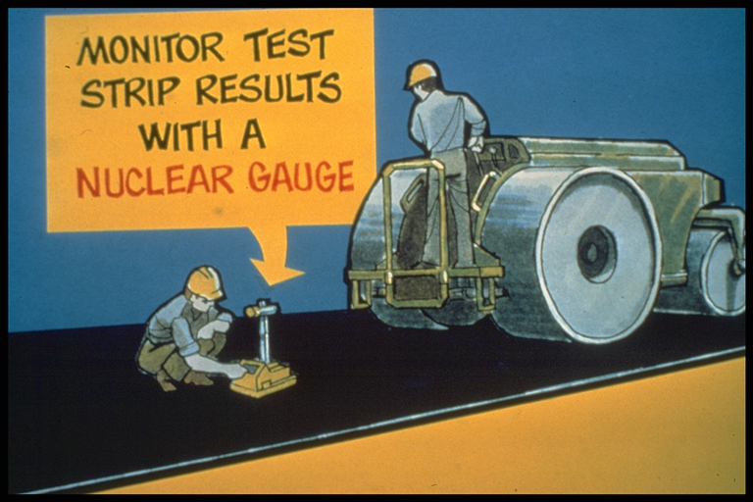

Slide 31
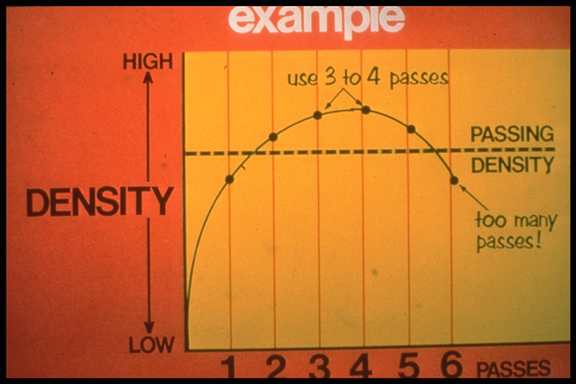

Slide 32
Le tapis doit être compacté tant qu’il est CHAUD

Slide 33
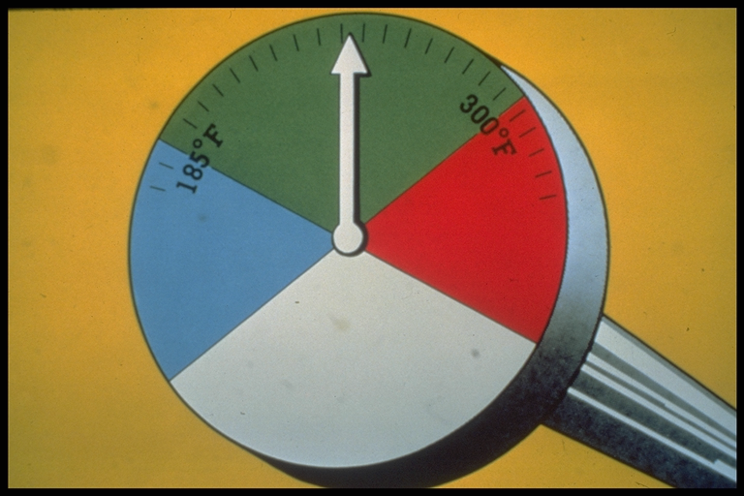

Slide 34
Facteurs influençant la température du tapis
Épaisseur du tapis
Température du mélange
Environnement

Slide 35
Trois phases de compactage
Compactage initial
Intermédiaire
Finition
Notes:
Hence, there is a need for a mechanical test which can tell us whether the designed mix is resistant to rutting. It should be able to proof test the mixes and tell us whether a mix satisfies a definite criteria and passes or fails the torture test. This test should be a laboratory test method so that it can be used on designed mixes, and it should be a simple test method so that it can be used routinely by the folks who actually build our pavements.

Slide 36
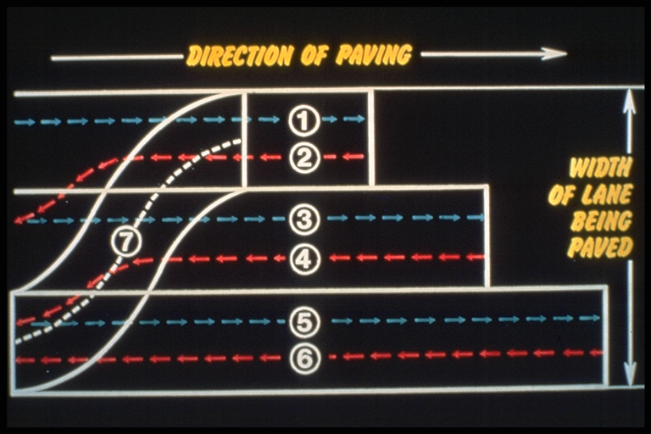

Slide 37
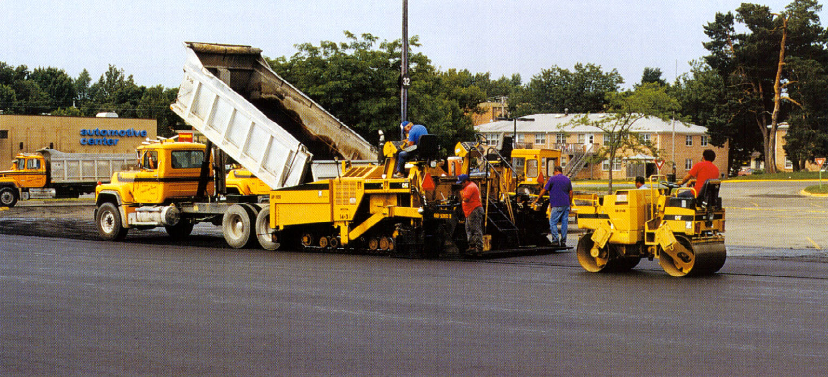

Slide 38
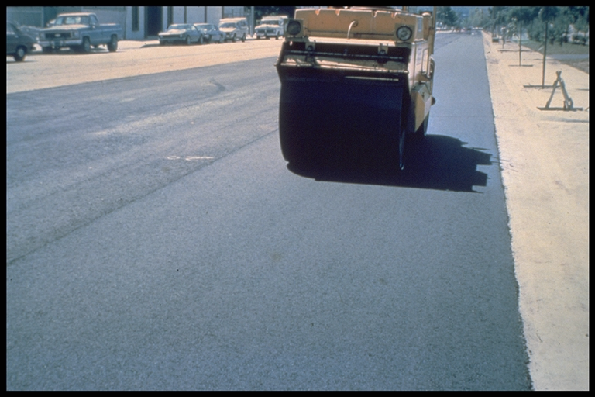

Slide 39
SUPERPAVE
Est-ce différent ?

Slide 40
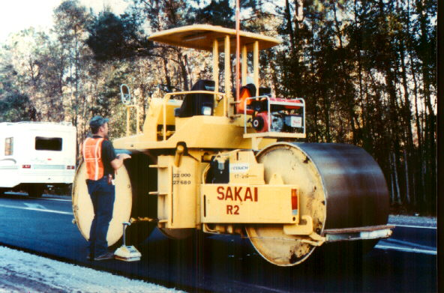
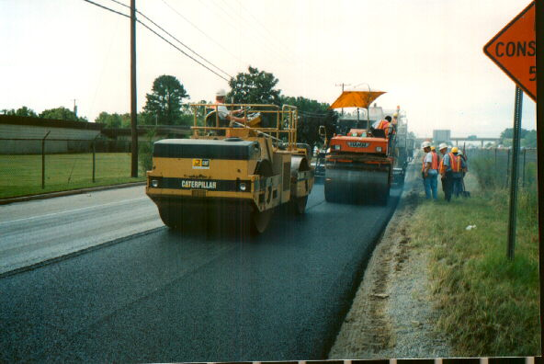
COMPACTAGE
ZONE SENSIBLE
240 F
200 F

Slide 41
Compactage des joints transversaux et longitudinaux

Slide 42
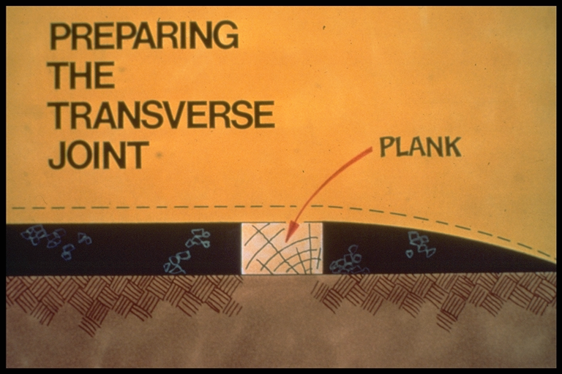

Slide 43
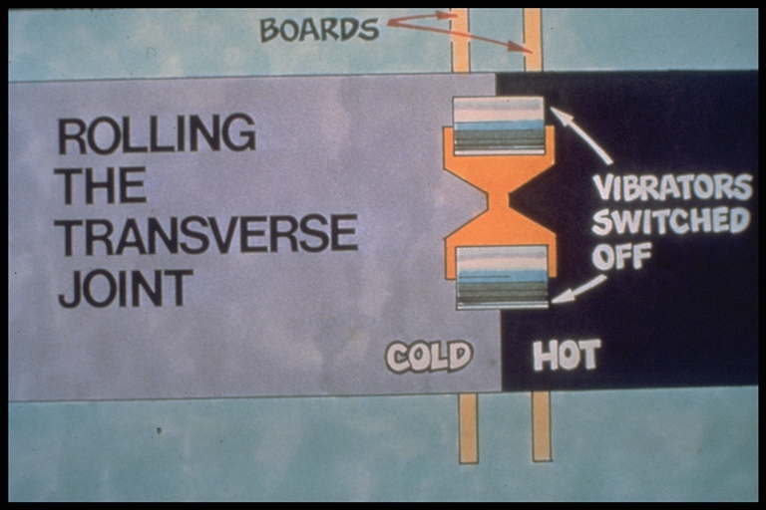

Slide 44
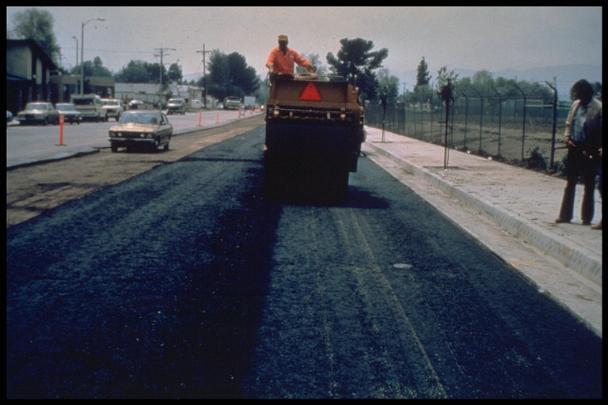

Slide 45
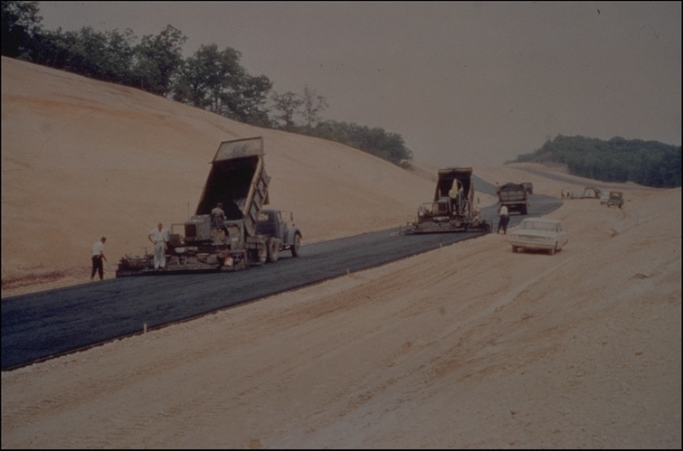

Slide 47
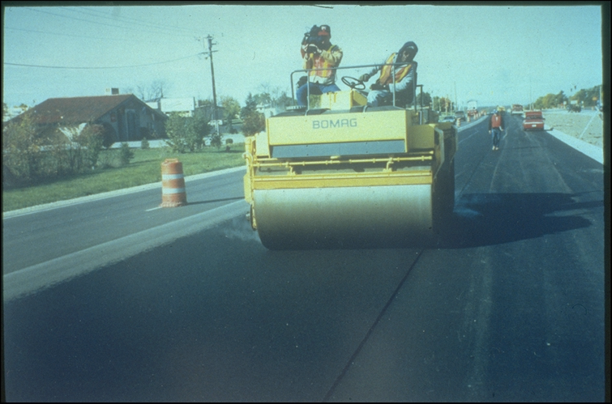

Slide 48


Slide 49
Inspection de la chaussée terminée

Slide 50
Exigences de réception
Texture
Uni
Densité

Slide 51


Slide 52
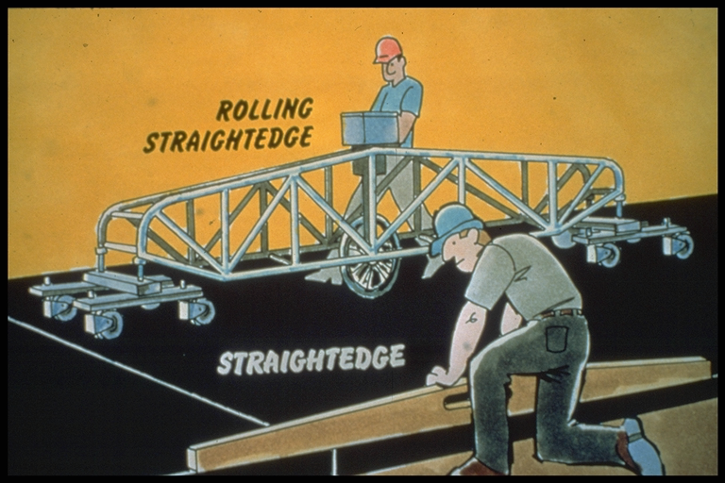

Slide 53
Essais de densité
Évaluation des carottes
Évaluation par densimètre nucléaire

Slide 54
Méthodes de spécification de la densité
Méthode or procédure spécification
  Doit spécifier clairement tous les aspects du processus
pourcentage de laboratoire densité
  Il faut compacter des échantillons en laboratoire pendant la construction pour établir la densité de référence
pourcentage de TMD
  Il faut mesurer la TMD pendant la construction
  Il ne faut pas augmenter la teneur en bitume pour accroître la densité
pourcentage de planche de référence densité

Slide 55
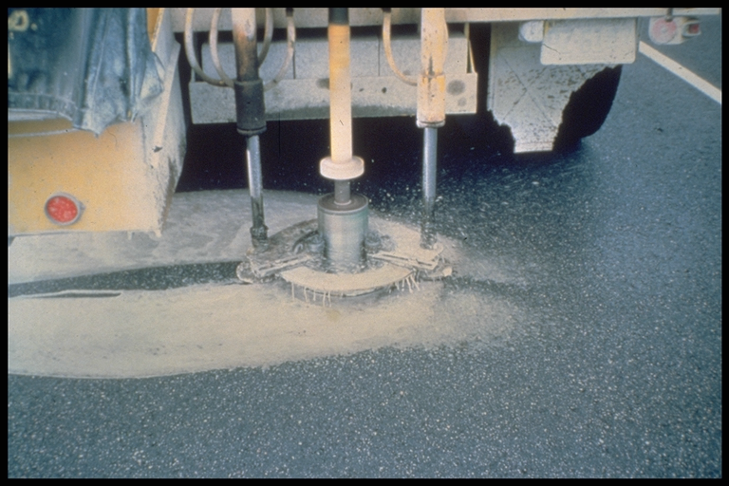

Slide 56
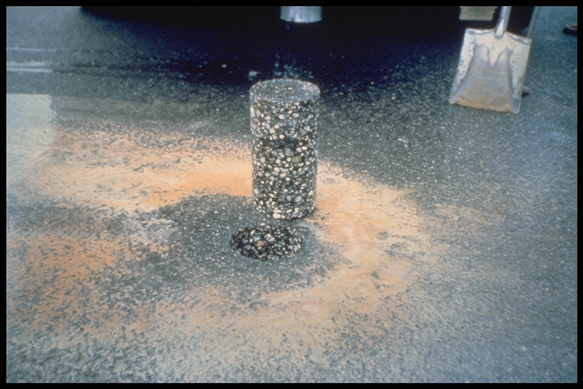

Slide 57


Slide 58
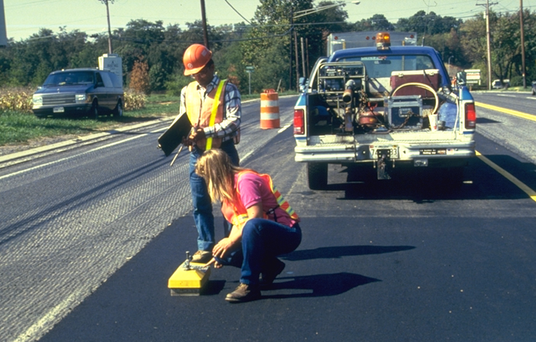
Densimètre nucléaire

